Slide 1
OKÜLER ,ORBİTAL VE OPTİK SİNİR TÜMÖRLERİ
ARŞ.GÖR DR DENİZ KÜTRİ

Slide 2
Amerika’da 2018 yılında 3540 kişi primer oküler ve orbital malign tümör tanısı almıştır. Bu kanserlerin büyük bir kısmını Uveal Melanom lar oluşturmakta ve ardından lenfoma gelmektedir.
Radyoterapi EBRT veya BT olarak hem primer hem de adjuvan radyoterapi olarak malign orbital ve oküler tümörlerde etkili bir tedavi seçeneğidir.
Radyoetrapi aynı zamanda bening oküler lezyonların tedavisinde de kullanılmaktadır.
Radyoterapi bununla birlikte tedavi edilen gözde görme kaybı veya gözün kaybı ile sonuçlanabilir.
Notes:
Radyasyon tolerans dozlarının ve tedavi sekellerinin anlaşılması görme ile ilişkili yaşam kalitesinin en üst düzeye çıkarılmasında hayati önem taşımaktadır.

Slide 3
PERİOKÜLER CİLT KANSERLERİ
Göz kapağı kanserlerinin %90 ı Bazal Hücreli Karsinom , %10 u ise Skuamoz Hücreli Karsinom dan oluşur.
Periorbital cilt kanserleri çoğunlukla alt gözkapağı ve medial kantus’dan gelişir. İmmunsupresyon ve güneş maruziyeti bu kanserlerin görülme sıklığını artırır.
Bazal hücreli karsinomun patolojik alttipine göre farklı yayılım paternleri mevcuttur.
Nodüler ülseratif> en sık , orbita invazyonu
Morfeaform ve sklerozan>medial ve lateral kantal bölgede orbita invazyonu,dermiş ve derin doku invazyonu
Bazoskuamoz > agresif , perinöral ve uzak yayılım

Slide 4
Skuamoz hücreli karsinomlar da perinöral yayılım ile ilişkili iken aynı zamanda dermiş,derin doku ve lenf bezlerine de yayılım gösterebilir. Oysa ki bazal hücreli karsinomda lenf nodu tutulumu oldukça nadirdir.
Lenf nodu tutulumu büyük tümörlerde ,rekürren tümörlerde ve perinöral invazyon yapan tümörlerde daha sıktır.
Rekürren ve perinöral invazyonla ilişkili tümörler klinik olarak görüldüğünden daha fazla yayılım gösterebilir bu nedenle hastalığın yayılımını göstermek için daha ileri görüntüleme yöntemleri kullanılmalıdır.
Optik sinirin perinöral invazyonu intrakranial uzanıma ( antegrad ) veya orbital invazyona ( retrograd) yol gösterebilir.

Slide 5
FM de parotis ,yüz ve boyundaki lenf nodları değerlendirilmelidir.
Sentinel lenf nodu biyopsinin sağkalıma katkısı ve endikasyonu net olarak kanıtlanmamasına rağmen yüksek riskli lezyonlarda düşünülebilir.
Ağrı, karıncalanma ve diğer duyusal değişiklikler pernöral invazyonla ilişkili olabilir.
Yüz ve Orbita MR hastalığın klinik uzanımı ve perinöral invazyonu değerlendimede tercih edilen görüntüleme yöntemidir çünkü perinöral invazyonu öngören histolojik özellikler ve klinik semptomlarda etkilenen sinirdeki boyutsal değişiklikleri tespit edebilir.
Notes:
Ct , kafa tabanındaki foramen desrüksiyonlarını değerlendirmede ve kemik invazyonunu değerlendirmede Mr görüntülemeye yardımcı olarak kullanılabilir.

Slide 6
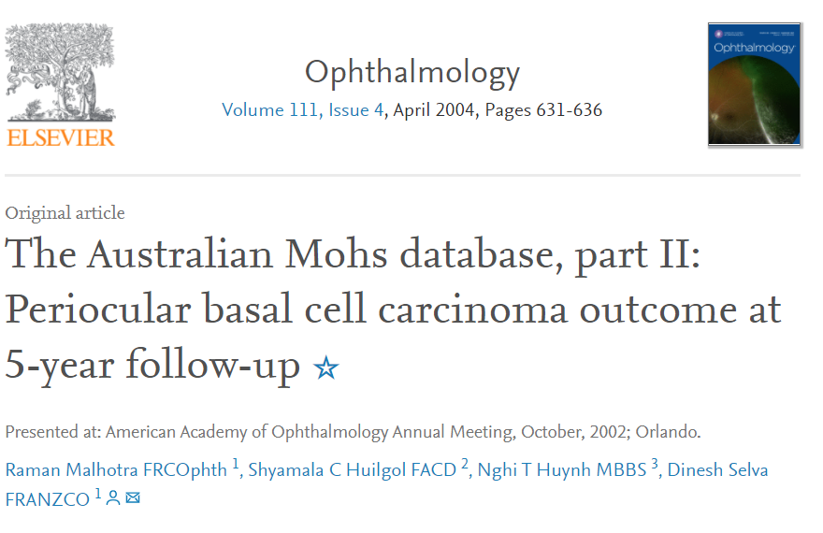
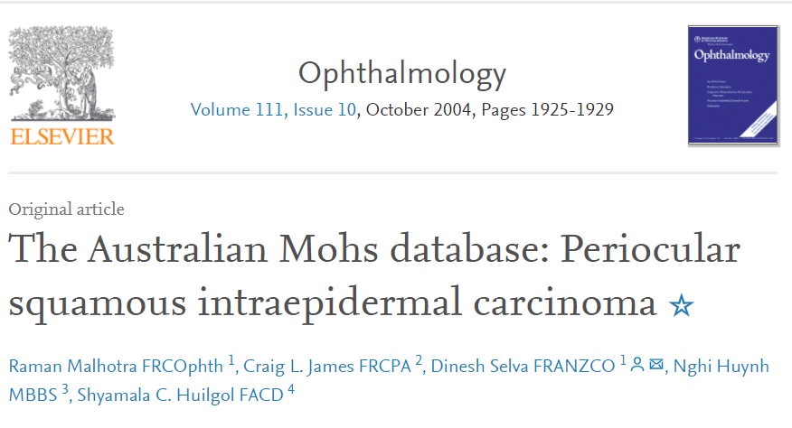
Cerrahi eksizyon ilk seçenek
Rekürrens sıklıkla inkomplet eksizyonla ilişkili
Daha sıklıkla morfeaform tip bazal hücreli karsinom ve medial kantal lezyonlarında rekürrense sık rastlanmaktadır.
Post-op radyoterapi pozitif CS ve yüksek risk özellikleri(PNI) olduğunda önerilmektedir.
Prospektif
800 hasta Mohs micrographic surgery
5 yıllık takip
Primer %0 ,rekürren % 7.8
Prospektif
57 hasta ,MSS
5 yıllık takip
Rekürrens %3

Slide 7
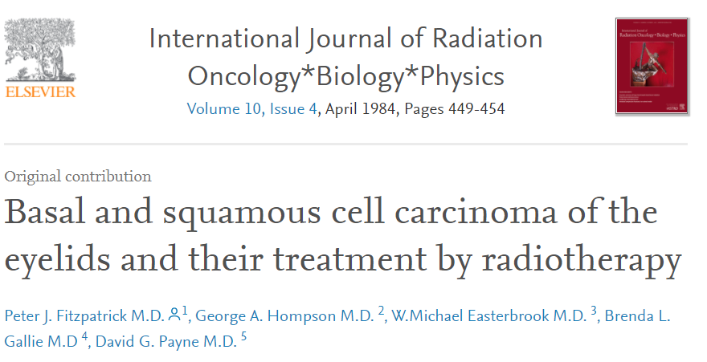
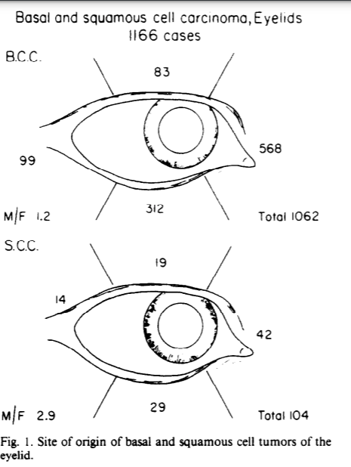
Fonsiyonel ve kozmetik nedenlerden dolayı
CERRAHİ UYGUN DEĞİL İSE ;
Başka bir çalışma;İSPANYA,HDR,PROSPEKTİF
136 hasta >> 73 primer ,63 rekürren
19 hasta Brock aplikatör,117 hasta kişiye özel polimetil metakrilat ap.
1.8Gy/fr 60-65 Gy 4 cm’den küçük ,4 cm den büyük lezyonlar için 3 hf aradan sonra 75-80Gy e kadar boost
5 yıllık genel lokal kontrol %98 ( %99 primer ,%87 rekürren )
1166 hasta
5 yıllık lokal kontrol
BCC’de %95 ,SCC’de %93

Slide 8
UVEAL MELANOMLAR
%95 >>silier cisim ve koroid,%5 iris
K/E:1.3/1
Risk faktörleri : açıkten rengi ,kutanöz nevüsler ve çiller,iris nevüsleri,oküler/okülodermal melanositozis,UV maruziyeti ?
Konjonktival melanomlar , uveal melanomların % 5 ini oluşturur ve konjonktiva epitelinin bazal tabakasındaki melanositlerden gelişir.
Notes:
Uveal melanomların tersine konjontival melanomun görülmes sıklığı artmaktadır. Bu durumun uv maruziyeti ile ilişkili olduğu düşünülmektedir.

Slide 9
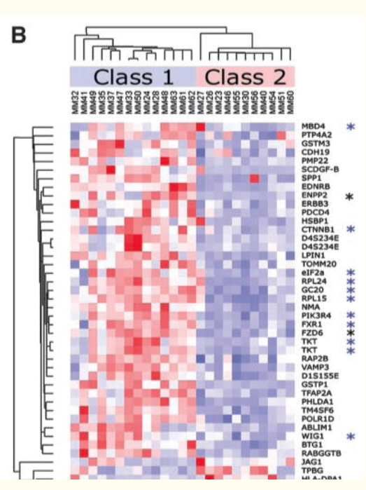
GEN EKSPRESYON PROFİLİ SINIFLAMASI
CLASS 1
(LOW-GRADE)
CLASS 2
(HİGH-GRADE)
Uveal melanomların %80 i , GNAQ(%50) veya GNA11(%30) mutasyonlarından en az birini taşır. Bunlar G protein sinyalini MAPK aktivasyonuna bağlayan heterotrimerik GTP bağlayıcı protein-alfa alt birimleridir.
Bu mutasyonların neredeyse tüm uveal melanomlarda saptanması ,erken onkojenik olay olarak görülmekte ve bu tümörlerde MAPK inhibitörlerinin kullanılmasında çalışmalara öncülük etmektedir.
BAP-1 ,geç onkojenik olay ,Class 2 (PTEN kaybı )
EIF1AX ve SF3B1 >> düşük risk ve geç metastaz
Notes:
HİGH GRADE >> daha fazla anöploidi, daha fazla proliferasyon ve daha düşük sağkalım )
Class 1 düşük met riski , class 2 yüksek met riski

Slide 10
(%18)
(%53)
Notes:
En sık kromozomal kayıp 3q(%42) ve 3p(%41)
Monozomi 3 düşük sağkalım ile ilişkili
Bu sınıflamanın prospektif çalışmalarla monozomi 3 ün ve tnm sınıflamasından daha iyi prognostik belirteç olduğu kanıtlanmıştır.

Slide 11
Uveal melanom ,uveal stromanın nöroektodermal orijinindeki melanositlerden köken alır. Hücre tipleri iğsi hücrelerden epiteloid hücrelere değişir.
İğsi hücreli melanomanın prognozu iyi,mikst hücrelerden gelişenin intermediate ,epiteloid hücrelerden gelişenin prognozu ise kötüdür.
Posterior uveal melanomlar tanı anında genellikle skleraya sınırlıdır.
Uvea olduça vasküler ve bazal membranı olmayan bir tabakadır bu nedenle kan damarları ile direkt kontakt halindedir ve genellikle hematojen metastaz yapar.

Slide 12
En sık karaciğere metastaz yapar . Ardından akciğer ve kemik gelir.
Klinik semptomlar :görme keskinliğinde azalma ,ışık saçılmaları en sık , agrı nadirdir.
Görme keskinliği ile ilgili semptomlarda tümör genellikle daha büyük ve daha posterior yerleşimlidir.
Tümör kalınlığı , büyük çap,silier cisim invazyonu ,ekstraoküler uzanım, anterior tümör sınırı negatif prognostik faktörlerdir.

Slide 13
Primer ve Adjuvan Tedavi
Posterior uveal melanomların primer tedavisi >>tümör boyutu,yeri,EOE olup olmadığı,hasta yaşı,metastatik hastalığın varlığı/yokluğu ve mevcut diğer komorbid faktörlere bağlıdır.
TEDAVİSİZ TAKİP küçük tm boyutu,ileri yaş,düşük sağkalım beklentisi
ENÜKLEASYON büyük tm ,görme kaybı,kitle etkisine ve invazyonuna bağlı ağrı ve optik sinir invazyonu
EKZENTERASYON büyük orbital tümör uzanımı
Fotodinamik terapi,trans-pupiller termoterapi ,laser fotokoagülasyon,lokal rezeksiyon bazı erken evre hastalarda kullanılabilen tedavi seçenekleridir.
Notes:
Pdt : ışık ile aktive olan fotosensitif bir bileşiğin inkesiyonu sonrasında endotelyal hücre hasarı ve vasküler oklüzyon
Transpupiller termoterapi : diod laser hipertermi ile tümör nekrozuna yol açıyor
Laser fotokoagulasyon : termal enerji ile tümör vaskülarizasyonunu tahrip eder

Slide 14
RADYOTERAPİ
Cerrahiye uygun olmayan hasta >>episkleral brakiterapi ( ¹²⁵I) ve yüklü partikül terapisi
Oftalmik episkleral brakiterapide ,skleradaki tümörün bitişiğine radyoaktif kaynak yerleştirilir ve eğitimli cerrah ,radyasyon onkoloğu ve medikal fizik uzmanının olduğu multidisipliner bir çalışma gerektirir.
Bu teknik uveal melanomların büyük bir kısmını tedavi etse de ; ekstraoküler ekstansiyonu olam büyük tümörlerde ,ışığı algılamayan ağrılı gözlerde bu tedavi modalitesi kullanılmamalıdır.

Slide 15
Randomize
Çok merkezli
1317 hasta
Enükleasyon/brakiterapi (¹²⁵I)
5 yıllık sağkalım benzer ( %81)
Görme keskinliği brakiterapi alan hastalarda 5 yılda %63 oranında giderek azalmış.
Notes:
Plak yerleştirilmesinde intraoperatif USG kullanılmasının lokal kontrolü belirgin bir şekilde artırdığı gösterilmiş.
I 125 plaklarından once co-60 kullanılmaktaydı, fakat ı-125 ın kullanıma gecmesı ıle daha dusuk toksısıte oranlarının ede edıldıgı gozlenmıs
Co-60,ru-106,pd-103,cs-131
Ru-106 nın penetrasyonu ı-125 den daha az , iyi tumor kontrolü ve görme fonksıyonu
Brakiterapide 85 gy/>>0.42-1.05Gy/saat

Slide 16
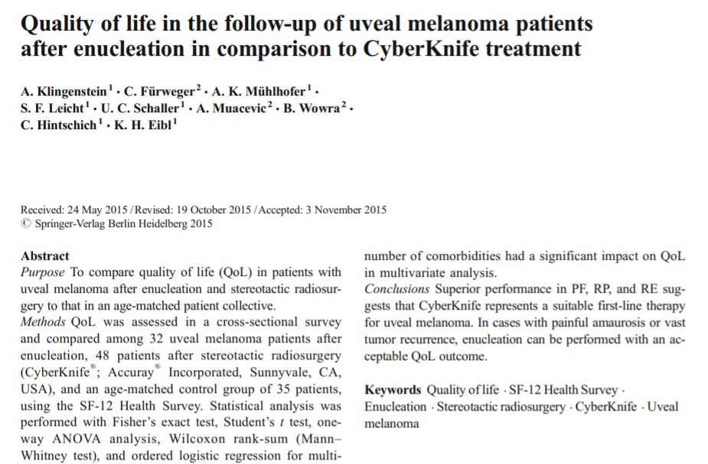
Proton tedavisi
SRS/SBRT (foton)
En son çalışma ,217 hasta
5-yıllık lokal kontrol %71
Yaşam kalitesi enükleasyon ile benzer
Uzun süreli veri yok
Komplikasyon oranları bilinmiyor
Episkleral brakiterapiye göre daha yüksek intraoküler
radyasyon toksisitesinden endişe ediliyor
Notes:
Proton : 50-70/4-5fr >>tedavi edilen alan dışında hızlı doz düşüşü , episkleral brakiterapi ile lokal kontrol oranları karşılaştırılabilir fakat komplikasyonlar daha farklı ( ön göz komplikasyonları ) , episkleral brakiterapi (grme keskinliğinde daha fazla azalma )
Srs srt için risk ve faydalarını anlamak için daha fazla takip süresi gerekiyor

Slide 17
PALYASYON
Büyük , lokal ileri hastalık enükleasyon,ekzenterasyon
Pre –operatif RT nin sağkalım ,semptomları azaltmada katkısı yok

Slide 18
KOROİDAL METASTAZLAR
Yetişkinlerde en sık intraoküler malignensi
Kadınlarda en sık meme sonra akciğer kanseri
Erkeklerde en sık akciğer sonra gastrointestinal kanser
Koroidal metastaz teşhis anında sıklıkla primer kanser tanısı var

Slide 19
Arteria carotis interna Arteria ophtalmica
Semptom >bulanık görme ,ışık saçılmaları, ağrı
Sarı subretinal kitle , subretinal sıvı ile ilişkili
Görüntüleme : CT,MR
Ayırıcı tanıda optik koherens tomografi,US,flöresan anjiografi
Kesin tanı : İİAB
Koroid
Posterior silier arter

Slide 20
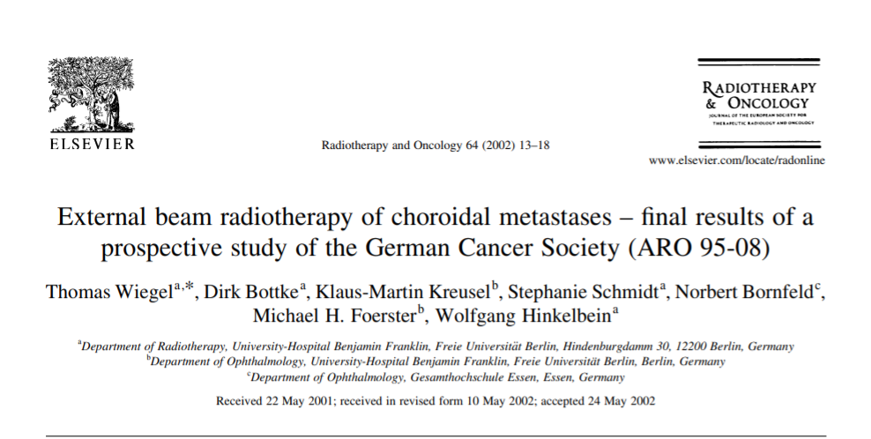
TEDAVİ
Sistemik tedavi,ESB,EBRT veya PDT
ER(+), PR(+)>> Endokrin tedavi
EBRT 2-2,5Gy-fr/30-40Gy
5fr/20Gy
50 hasta ,prospektif çalışma
40Gy/20fr etkili ve güvenli palyasyon
Hastaların çoğunda görme fonksiyonu korundu.
Unilateral metastazlarda tek alan radyoterapisi kontralateral metastaz gelişimi engellemek için yeterli
%50 hastada yumuşak cilt eritemi ,gr I konjonktivit , % 5 hasta geç yan etki
Daha kolay tedavi
Daha düşük akut komplikasyon
Daha iyi görme fonksiyonu
Notes:
PDT : kanser hücrelerine karşı selektif toksisite , aynı zamanda vasküler fototrombozis yaparak tm kan desteğini sonlandırır. Temör infarktına neden olur.

Slide 21
PRİMER İNTRAOKÜLER/ADNEXAL LENFOMA
Primer adnexal lenfoma/İntraoküler lenfoma
Retina veya vitreusu invaze eden malign lenfoid hücreler(intraoküler lenfoma)
Orbita,konjonktiva,lakrimal bez ,göz kapağı(adnexal lenfoma )
Aynı zamanda SSS lenfoması ± (alt sınıfı>> intraoküler lenfoma alt sınıfı)
5.-6. dekat
İmmünsupresyon

Slide 22
%90 Diffüz Büyük B Hücreli Lenfoma,%10 Burkitt/T Cell (intraoküler lenfoma )
Flow Sitometride monoklonal B hücre artışı
Neurotropizm Beyinde perivasküler kümelenme
Myc-BCL-2 >> KÖTÜ PROGNOZ
DLBCL
GERMİNAL MERKEZ
AKTİVE-B HÜCRELİ
Sağ kalım daha kötü
Kt ye az yanıt

Slide 23
Primer adnexal lenfomalar tüm lenfomaların %1 inden daha az
En sık MALT >> Non-Hodgkin alt tipi
HIV ilişkili değil
Chlamydia Psittacci
%80 hastada IgH rearragment
Kromozom kaybı –kazanılması
t(11 : 18)(q21:q21)
t(14;18)(q32;q21)
t(1;14)(p22;q32)
t(3;14)(p13;q32
Hedef genler MALT1, BCL10, or FOXP1

Slide 24
Lacrimal ve konjoktival lenfomaların yayılımı klasik lenfoma ile benzer
Uzak metastaz %15-20
Lakrimal gland lenfoma %50 uzak met ?
Primer intraoküler lenfomalar, SSS lenfomasının uzanımı veya yayılımı (%60-80)

Slide 25
primer intraoküler lenfoma >> göz posterioru
Bulgu: üveit , eksudatif retinal detaşman,retinal-vitröz hemoraji
Klinik: bozulmuş görme keskinliği,görsel halisünasyon ,ışık saçılmaları
Tanı anında %25 + BOS sitolojisi SSS lenfomasını dışla(MRI)
Evreleme-prognoz >> Ann Arbor Evreleme-IPI
Adnexal lenfomada TNM ,Ann Arbor dan daha iyi
Notes:
IPI: international prognostik index>> YAŞ,EVRE,ECOG SKORU,LDH ,EKSTRANODAL TUTULUM

Slide 26
TEDAVİ(PRİMER İNTRAOKÜLER LENFOMA)
Sistemi tedavi göz küresine geçişi iyi değil
RT+ intraoküler metotreksat ve/veya ritüksimab
WBRT+her iki orbita/ her iki orbita(son çalışmalar )
1,8Gy/fr ??? 36Gy ,
Tek göz etkilenmişse diğer göze de RT verelim mi ?
RTOG 2015-Red Journal derleme
TEK GÖZ

Slide 27
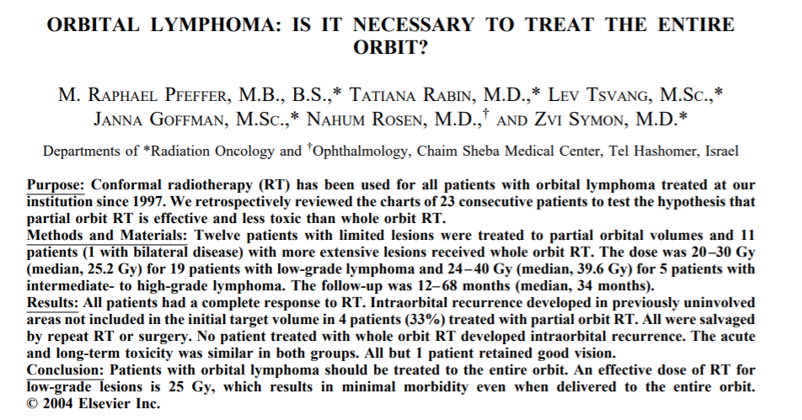
TEDAVİ ( PRİMER ADNEXAL LENFOMA)
Yavaş şeyirli,tek veya her iki göz ,sadece lokal RT >sağkalım iyi
24-25 Gy 1.5-2Gy /fr
İntermediate-grade :sistemik tedavi+ konsolidasyon RT
Chlamydia Psittaci : MALT antibiyotik
Retrobulber,lacrimal bez,derin konjonktival lenf. Tüm göz RT
PALYASYON
4Gy/2fr
KT tam yanıt : 30gy
KT parsiyel yanıt,relaps:36-45 Gy
23 hasta ,12 si parsiyel ,11 i tüm orbita rt
Medyan doz
low grade 25,2 gy (18)
intermediate-high 39,6 gy(5)
Follow-up ortalama 34 ay
Tüm hastalarda tam yanıt
Parsiyel orbita RT >>%33 HASTA (4 ) rekürrens
Rekürrensler alan dışında

Slide 28
OPTİK SİNİR TÜMÖRLERİ
OPTİK SİNİR KILIFI MENENJİOMU
OPTİK GLİOM

Slide 29
OPTİK SİNİR KILIFI MENENJİOMU
Araknoid vililerin meningoepitalyal hücrelerinden gelişir.
Göz küresinden prekiasmal intrasisternal alana kadar otik sinirin bulunduğu herhangi bir yerden gelişebilir.
NF-2 erken yaş,bilateral,multifokal
Subaraknoid boşlukta veya dura yoluyla yayılım(kas,kemik,göz küresi )
İntrakranyal menenjiomlar ile benzer histolojik özellikler

Slide 30
GRADE
Mitoz sayısı
selülarite
Beyin invazyonu
Çekirdek/sitoplazma
Alt tipi
anaplazi

Slide 31
Semptom : Ağrısız progresif görme kaybı veya görme alanı defekti, bulanık görme ,skotomlar,kitle etkisine sekonder (proptozis , göz kapağı ödemi,ekstraoküler kaslarda zayıflık )
Görüntüleme : MRI , CT ( meninksdeki kalsifikasyon yavaş büyüme ile ilgili )
Ayırıcı tanı : demiyelinizan optik nörit,orbital inflamatuar hastalık ,schwannoma,lenfoma,hemanjiyoperisitoma,metastaz
Görme kaybı tedavi edilmeyen hastalarda 5-10 yıl içinde gelişir.gebelikde hızlı büyürler

Slide 32
TEDAVİ
Cerrahi : görme kaybı riski yüksek
Radyoterapi ilk tercih ( konvansiyonel/stereotaktik )
Radyoterapi lokal kontrol ve görme fonksiyonu %90
45-50Gy , 1.8-2 Gy/fr

Slide 33
OPTİK GLİOMLAR
Sıklıkla çocuklarda , tüm orbital tümörlerin %4 ü
%75 1.dekat ,%90 1. ve 2.dekat
Pediatrik hastalarda %10-38 NF-1 ile ilişkili iken NF-1 li çocukların %15-40 ında optik glioma rastlanmaktadır.
Bilateral lezyon >> NF-1 (kistik genişleme )
%30-40 ında 2.primer SSS tm

Slide 34
Düşük dereceli astrositom olarak sınıflandırılır
En sık :pilositik ve fibriler alt tipi mevcut.
NF-1 li hastalar dışında çoğnlukla unilateral
Yetişkin hastada genellikle infiltratif ve daha agresif
Semptom : lokalizasyon önemli ( anterior-posterior optik yol )
Propitozis ,kiazmal ve hipotalamik gliomlarda bozulmuş görme kalitesi,hidrosefali ve endokrin bozukluklar

Slide 35
NF-1 , pediatrik yaş grubu iyi prognoz
Görüntüleme :CT ( kemik yapı ve intratümöral kalsifikasyon ),MRI (optik sinir değerlendirilmesi )
MRI : Yağ baskılı T1 görüntü tümöral uzanımı en iyi gösterir.
T1 T2
NF-1 :Psödo BOS sinyali/double intensity,lateral genikülat ganglion ve temporal loba uzanım.
Hipotalamik bölgede optik gliomları görüntüleme yöntemi ile germinom ,kraniyofarenjiyomlardan ayırmak her zaman mümkün olmamaktadır
Bu nedenle NF-1 li pediatrik vakalarda diensefalon lezyonlarında BİYOPSİ önerilir.
Hipo-izointense
hiperintense

Slide 36
TEDAVİ
Multidisipliner yaklaşım
Tedavi kararında tanı anındaki yaş, NF-1 durumu ,lokalizasyon,görme fonksiyonu, progresyon varlığı
Asemptomatik >> MRI ile takip
Semptom var >> öncelikle KT ,RT ( salvaj)
RT : KT sonrası progrese hastalık ,45 Gy
NF -1 li hasta ,asemptomatik ise takip et . Spontan regresyon ?
Karboplatin -vinkristin

Slide 37
BENİGN OKÜLER DURUMLAR
ORBİTAL PSÖDOTÜMÖR
GRAVES OFTALMOPATİSİ
PTERYGİUM

Slide 38
ORBİTAL PSÖDOTÜMÖR
Orbital yağ dok ,ekstraoküler kaslar ve lakrimal bez gibi orbital yapıların idiopatik non spesifik inflamasyonu
Dışlama tanısı
Otoimmün hastalıklar,endokrinopatiler,granülomatöz hastalıklar,orbital infeksiyonlar(sinüzit,subperiostal abse) dışlanmalı

Slide 39
Histopatoloji : diffüz polimorföz infiltrasyon,atipik granülomatöz inflamasyon,doku eozinofilisi,infiltratif skleroz
Malign lenfomadan ayrımı önemli
Lenfomaya progresyon ( ekstranodal marjinal zon lenfoması)
Proptozis,azalmış göz hareketleri,azalmış görme keskinliği,ağrı,yumuşak doku ödemi
CT
Bx : lenfoma,metastaz ve sarkomdan ayrımında önemli

Slide 40
TEDAVİ
Prednison (oral): 1 hafta 80mg/gün , sonra azalt(ilk tedavi)
NSAİİ
Kemoterapi : siklofosfamid,azatioprin,metotreksat,siklosporin
RT: Medikal tedaviye yanıtsız hastada 20Gy/10fr
%75-100 lokal kontrol
Dekompresyon ihtiyacı var ise >> CERRAHİ
Notes:
PREDNOL : ETKEN MADDE METİLPREDNİZOLON
4 MG PREDNİZOLON 5 MG PREDNİZONA EŞDEGER >> DOLAYISIYLA 80 MG PREDNİSON ,64 MG METİLPREDNİZOLON ( PREDNOL ) == 16 MG LIK 4 TB

Slide 41
GRAVES OFTALMOPATİSİ
Otoantijenler tarafından oluşturulan otoimmün hastalık
Uyarılmış T hücrelerinin orbita infiltrasyonu
Multiple intraselüler sinyal yolaklarının uyarılması sonucu meydana gelen glikozaminoglikan sentezi,adipogenez ve orbital inflamasyon
Ekzoftalmus,proptozis ve ekstraoküler kas disfonksiyonu ,periorbital ödem,göz ağrısı,diplopi
CT : orbital apeksdeki ekstraoküler kas genişlemesini gösterir
İodin kontrast Graves i şiddetlendirir.

Slide 42
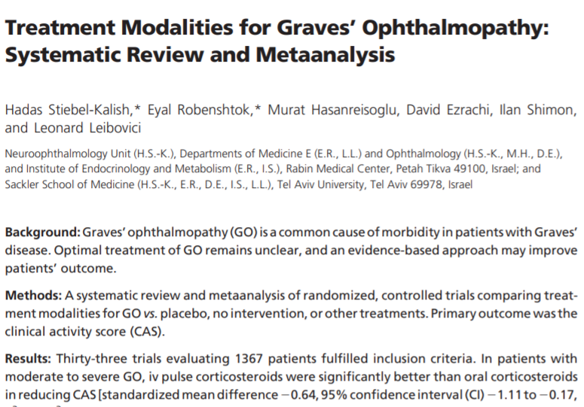
TEDAVİ
Hipertiroidizm tedavisi,sigarayı bırakma,
Ilımlı-ağır progresif göz semptomlarında glukokortikoid endike.
2.basamak tedavi siklosporin mikofenolat mofetil gibi immunsupresif ajanlar , ritüksimab ,orbital dekompresyon cerrahisi,radyoterapi
RT : 20Gy/10fr
Kombine radyoterapi + glukokortikoid
tek başına radyoterapiden daha etkili
Diyabetli hastada RT+KS > diyabetik retinopati
Notes:
Iv steroıd daha etkılı , yan etkı daha az

Slide 43
PTERYGİUM
Korneadaki fibrovasküler dokunun hiperproliferasyonu
Kırmızı ,görme alanında daralmaya yol açan inflame doku
Çoğunlukla medial yerleşimli ( nazal konjonktiva )
Kronik güneş maruziyeti, UV maruziyeti
Beyaz ırk

Slide 44
TEDAVİ
Topikal lubricanlar,dekonjestanlar,NSAİİ,glukokortikoidler
Görme alanında daralmaya yol açan lezyonlar >> CERRAHİ ,fakat rekürrens yüksek
Post-op RT , topikal tiotepa,mitomisin gibi tedavi modalitelerinin rekürrensi azalttığı gösterilmiş.
RT:10-60Gy/1-6fr

